Slide 1
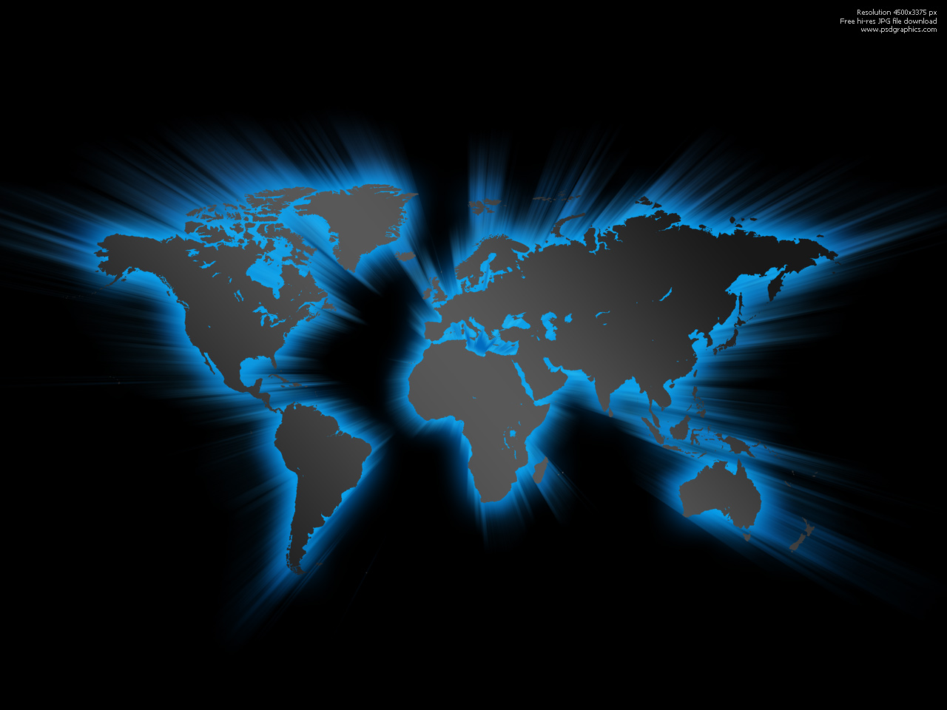
Урок обобщения и повторения
по теме
«Научно-техническая революция
и мировое хозяйство»

Slide 2
Основные понятия темы
НТР - Научно-техническая революция
МХ - Мировое хозяйство
МГРТ - Международное географическое разделение труда.
МЭИ - Международная экономическая интеграция
МРМХ - Модели развития МХ

Slide 3
1 задание
Определить, к какому типу международной экономической интеграции относятся следующие организации:
НАТО ООН
НАФТА АСЕАН
ОИК ВТО
ОПЕК ОАЕ
ЛАИ МАГАТЭ
МБРР МВФ
СНГ ЕС

Slide 4
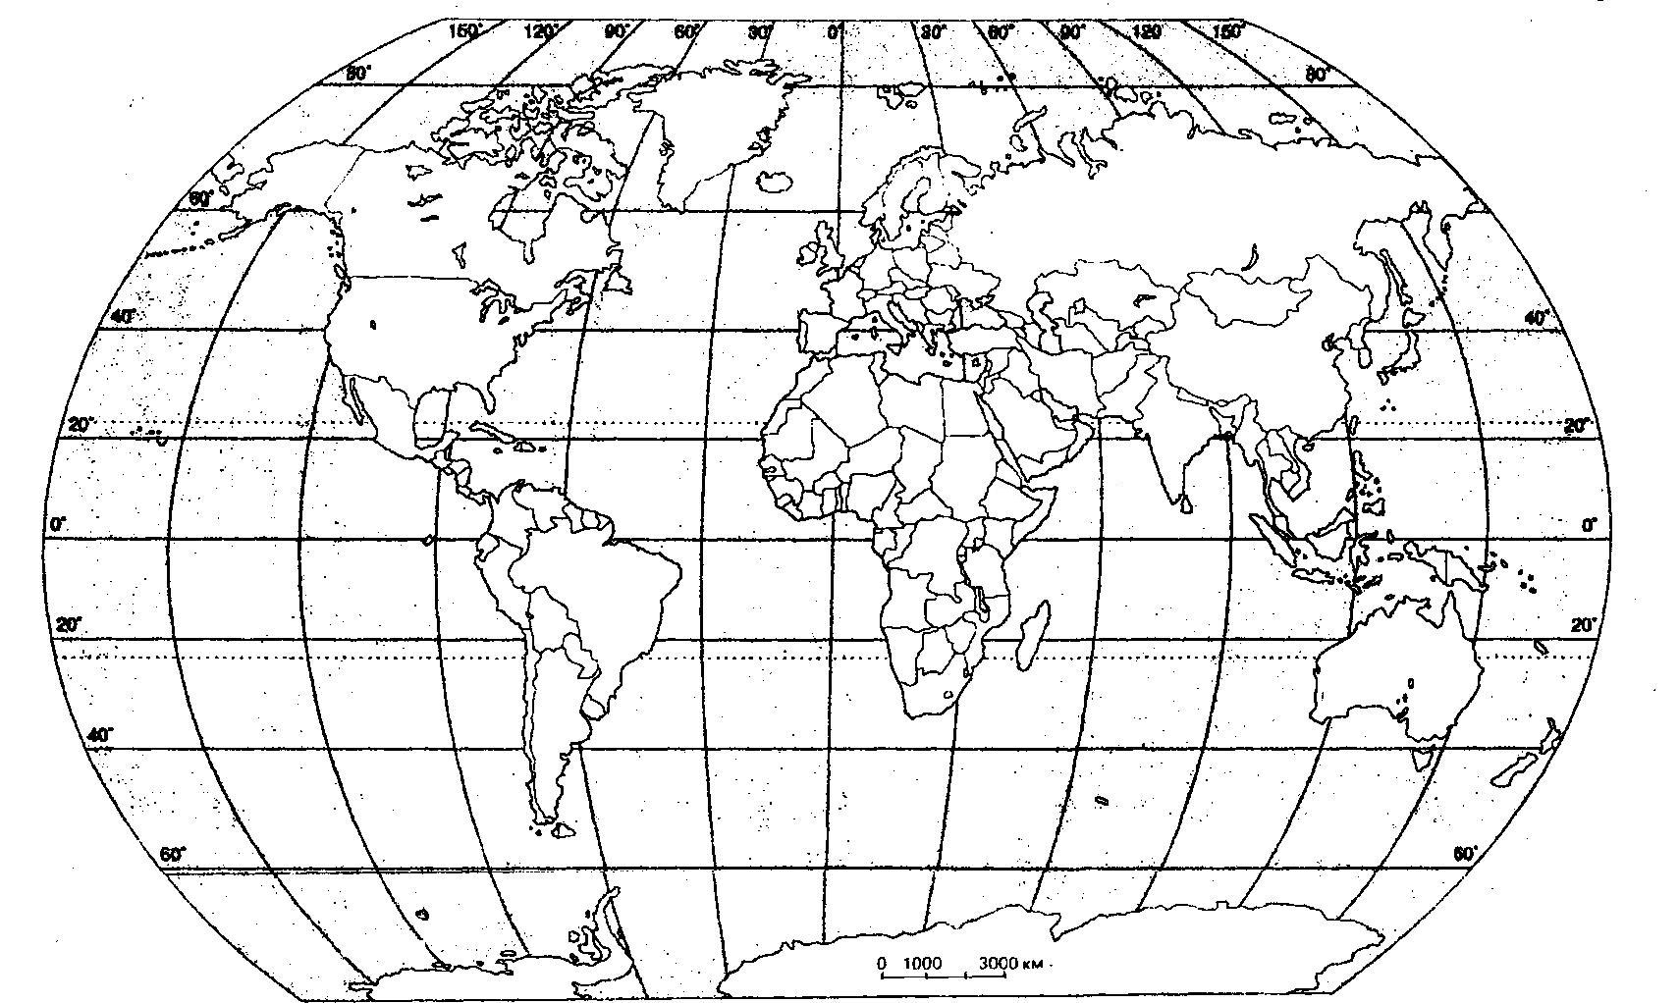
На контурной карте отмечены страны, которые входят в МЭИ, необходимо распределить эти страны по группировкам:
РОССИЯ
Канада
Франция
Казахстан
США
Испания
Иран
Мексика
Саудовская Аравия
Вьетнам
Бразилия
Индонезия
Боливия
Аргентина

Slide 5
4
8
6
5
3
10
2
1
7
6

Slide 6
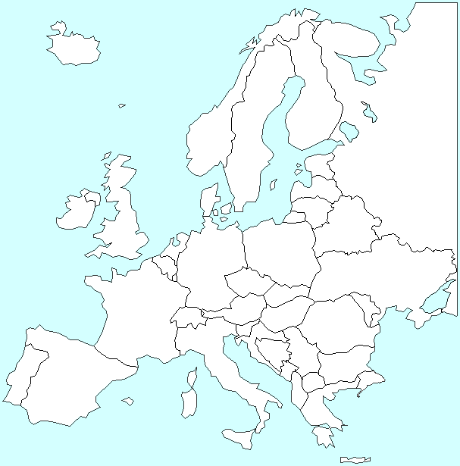
12
16
17
15
13
11
14
18

Slide 7
Критерии оценок
«5» - до 2 ошибок
«4» - от 3 до 5 ошибок
«3» - от 6 до 9 ошибок
«2» - 10 и более ошибок

